Slide 1
Luštěniny
Hrách
fazole
čočka

Slide 2
Hrách

Slide 3
fafole

Slide 4
čočka

Slide 6
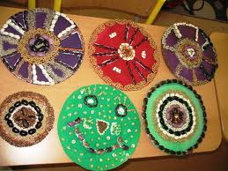
Šablona č.10
Vypracovala: Květuše Vendégová
Prvouka
2.ročník ZŠ
ZŠ a MŚ Višňová
29.listopadu 2010
Obrázky www.google.cz

